Slide 1
404 NOT FOUND
不定期闲聊
第 1 期

Slide 2
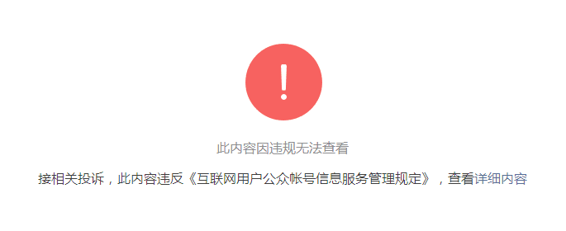
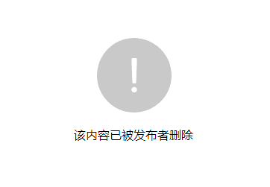

什么情况下会被 404？
网站更新 URL 发生变化
如：http://old-domain.com/ -> http://new-domain.com/
如：http://a.com/page.php?id=10 -> http://a.com/page/10
网站关闭
如：http://www.wooyun.org/
内容被网站/创作者删除
如：高校的公示新闻（研究生复试名单公示）
如：微信公众号中某些文章

Slide 3
已经被 404 怎么办？
唉，要是我当时把内容存起来就好了。
或许，那些重要的信息，
已经有人保存过了呢！？

Slide 4
已经被 404 怎么办？
档案馆
互联网档案馆 web.archive.org
archive.today
ArchiveBox（自建互联网档案馆）
缓存
搜索引擎缓存 cache:https://www.google.com/
RSS 缓存
搜索引擎找副本/转载

Slide 5
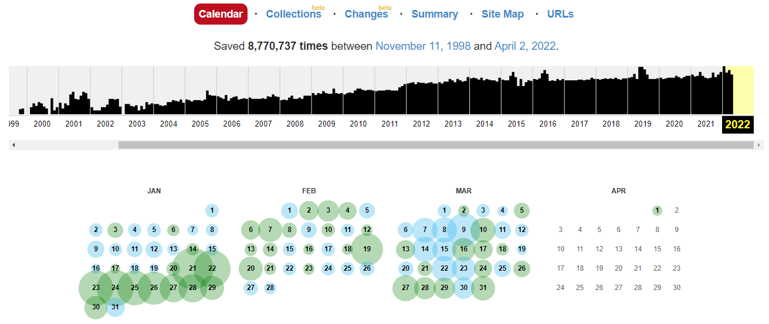
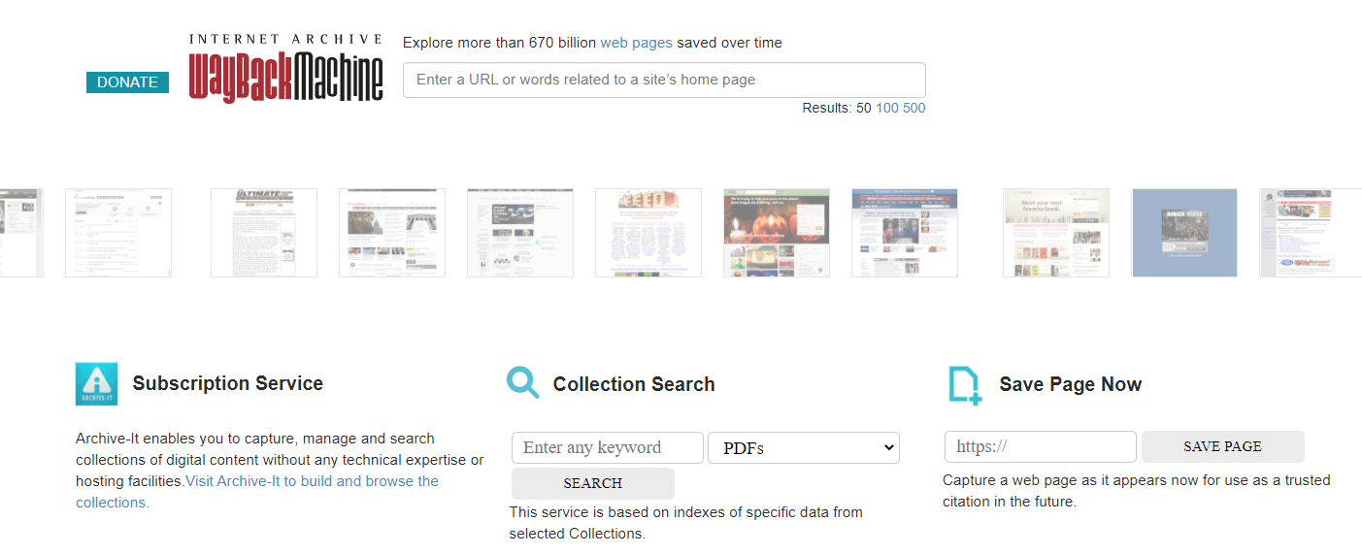
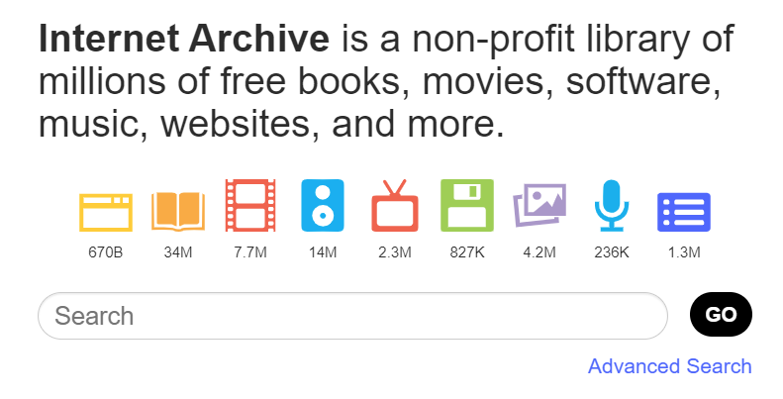
档案馆 - 互联网档案馆 web.archive.org
资料最全（over 670 Billion web pages）
定期自动保存（收费）+ 手动保存
可浏览指定日期的快照
前提是那天曾经有人保存过该页面
有浏览器插件，直接点一下就能保存
严格遵循 robots.txt

Slide 6
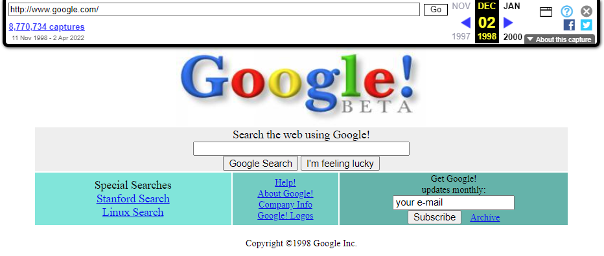
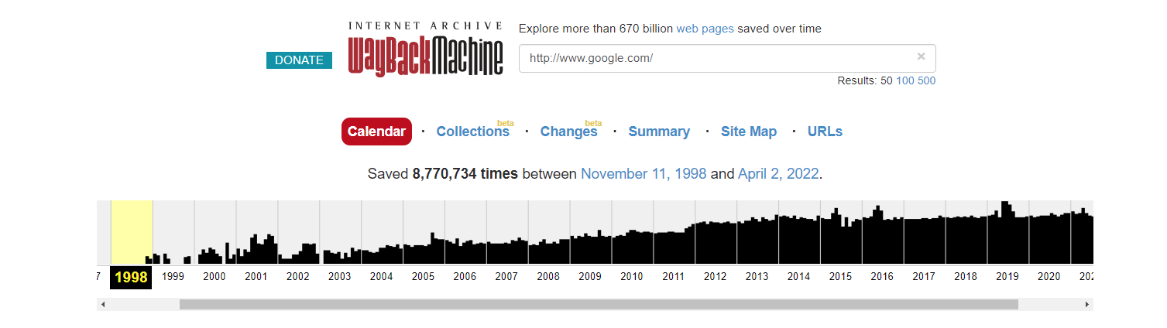
档案馆 - 互联网档案馆 web.archive.org
看看 1998 年时的谷歌长什么样子吧！

Slide 7
档案馆 - 互联网档案馆 web.archive.org
我的敏感信息已经被缓存了，怎么办？
发送邮件说明并证明你的身份
我不想以后再被缓存，怎么办？
在你的网站 robots.txt 中添加规则并邮件/发帖告知档案馆
档案馆的爬虫会严格遵循 robots.txt
Notes:
https://web.archive.org/web/*/https://qiuhao.org/

Slide 8
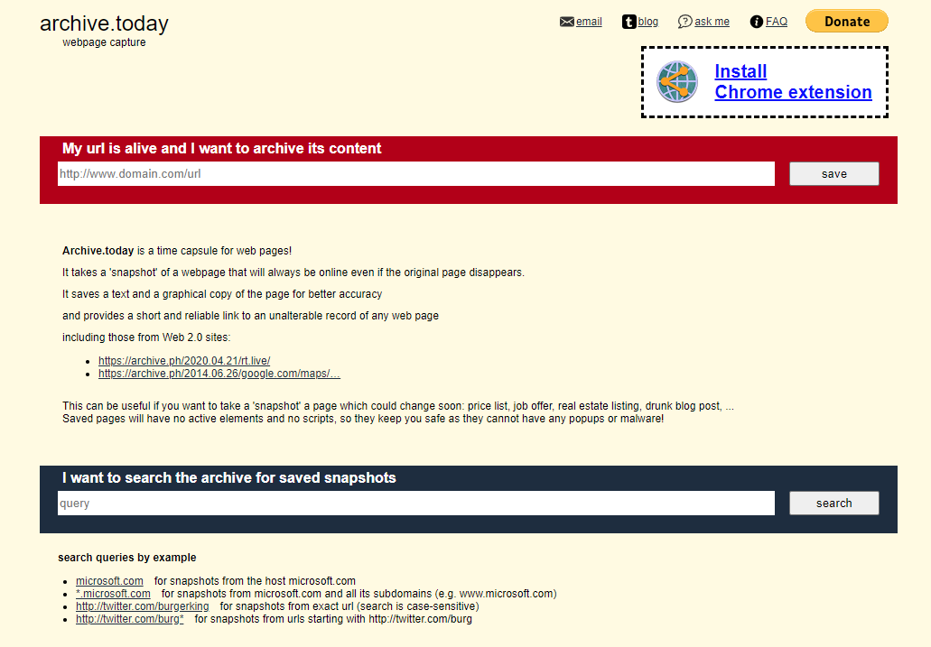
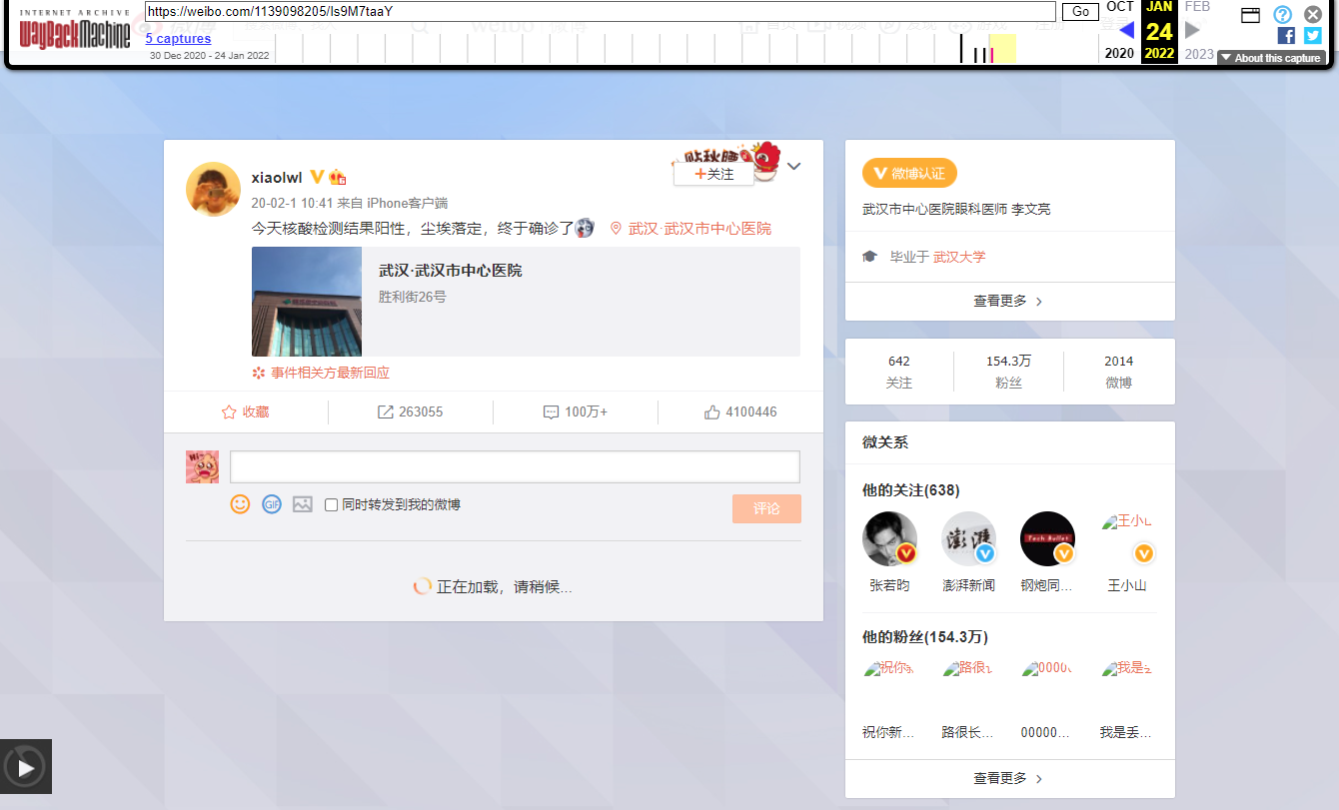
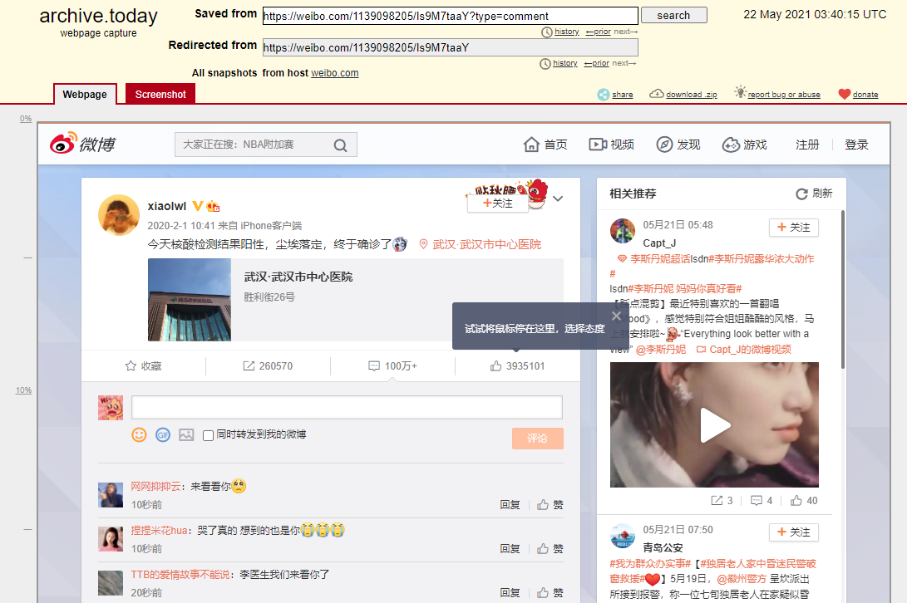
档案馆 - archive.today
对于动态网页（如：知乎，微博）支持较好
可搜索某域名下的所有快照
有浏览器插件，直接点一下就能保存
web.archive.org 无法显示评论
archive.today 可以正常显示评论
Notes:
原文：https://weibo.com/1139098205/Is9M7taaY
web.archive.org: https://web.archive.org/web/*/https://weibo.com/1139098205/Is9M7taaY
archive.today: https://archive.ph/e2XQW

Slide 9
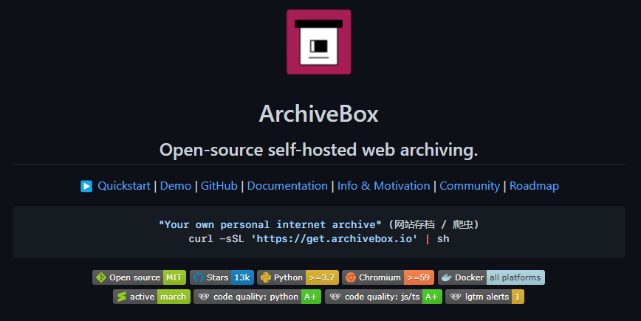
档案馆 - ArchiveBox（自建互联网档案馆）
开源
Django 写的，搭建方便（几条命令）
可以指定其定期自动爬取
可以批量爬取
接口丰富 CLI / WEB / RESTful / Desktop App

Slide 10
缓存 - 搜索引擎缓存
Google
无法选择指定日期的快照，仅能看到最新的网页版本
一旦谷歌的爬虫重新爬了目标网页，则 404 也会被缓存下载
使用方法：
cache:https://www.baidu.com/
不如档案馆靠谱，但是档案馆如果没找到的话，可以一试
Notes:
例如：
http://xxgk.nankai.edu.cn/_upload/article/files/6a/9a/0ee6edc94734b73c963c7863942d/8a8e9d1b-0eec-4cb8-a146-bc4934580c3a.docx
目前已无法访问。但是谷歌浏览器缓存中仍然存在原始缓存，输入：
cache:http://xxgk.nankai.edu.cn/_upload/article/files/6a/9a/0ee6edc94734b73c963c7863942d/8a8e9d1b-0eec-4cb8-a146-bc4934580c3a.docx
即可访问到原始内容。

Slide 11
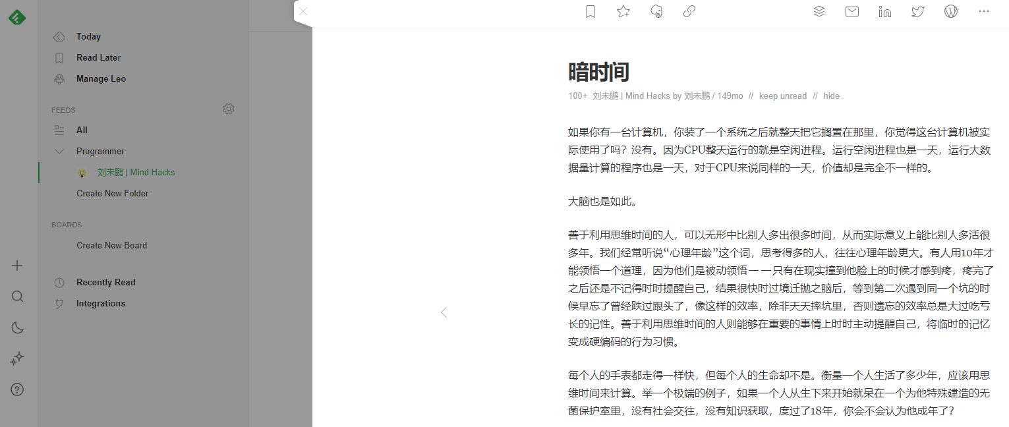
缓存 – RSS 缓存
有些网站的 RSS 是包含全文而非只有摘要的
因此 RSS 阅读器（如：Feedly）如果爬了，就能留下全文

Slide 12
缓存 – 搜索引擎找副本/转载
重要的资料通常都会有很多人转载保存
直接搜索标题/作者

Slide 13
我们能做点什么呢？
前人栽树，后人乘凉。
那个后人极有可能就是未来的我们自己。

Slide 14
我们能做点什么呢？
对于还存活的珍贵资料，顺手保存
向身边的人小范围传播这些方法
知道这些方法的人越多，那些宝贵的信息越有可能被保存下来

Slide 15
感谢倾听

